Slide 1
SATISFACTION PASSAGERS
Où investir le budget, qui approcher à l'arrivée
Direction Expérience Client | Rush 3
Mina, Manon D., Manon R.
Notes:
Présenter l'équipe et les deux questions de la direction : où investir le budget pour améliorer la satisfaction, et comment repérer les passagers neutres ou insatisfaits avant qu'ils quittent l'aéroport.

Slide 2
LE CONSTAT
63 % des passagers sont neutres ou insatisfaits
Part de passagers neutres ou insatisfaits, par motif du voyage et classe
63 %
des passagers sont neutres ou insatisfaits
71 %
d'entre eux voyagent en Eco
90 %
de neutres ou insatisfaits chez les voyageurs de loisirs en Eco (31 % des passagers)
Loisirs en Eco ou Eco Plus
Autres groupes
103 594 passagers interrogés. Répartition par classe supposée : Eco 55 %, Business 35 %, Eco Plus 10 %.
Rush 3 – Satisfaction passagers
2
Notes:
Plus de six passagers sur dix sont neutres ou insatisfaits. Le problème se concentre en Eco, et surtout chez les voyageurs de loisirs en Eco : 90 % de neutres ou insatisfaits, presque un passager sur trois. Précision méthodologique : l'enquête interroge un peu trop de Business par rapport aux avions ; nous avons corrigé le poids des classes avec une hypothèse de répartition, et vérifié que nos conclusions ne changent pas avec d'autres répartitions.

Slide 3
PARTIE 1 – CE QUI FAIT LA SATISFACTION
Wifi et embarquement en ligne font la différence
Chances d'être satisfait pour 1 point de note en plus (méthode 2)
Méthode 1 : lien note / satisfaction, par classe (corrélation de Spearman)
Mesure, dans chaque classe, si les passagers qui notent mieux un service sont plus souvent satisfaits.
Méthode 2 : à passager comparable (régression logistique)
Compare des passagers au même profil qui ne diffèrent que par la note d'un service. Donne l'effet propre du service.
Les deux méthodes donnent les deux mêmes priorités : wifi et embarquement en ligne.
Les deux priorités
Troisième levier
Effet plus faible
Rush 3 – Satisfaction passagers
3
Notes:
Nous avons utilisé deux méthodes complémentaires. La première regarde chaque classe séparément, pour que la Business, très interrogée, n'impose pas ses priorités. La seconde compare des passagers au même profil. Les deux s'accordent : un point de note en plus sur le wifi multiplie par 2,7 les chances d'être satisfait, par 2,4 pour l'embarquement en ligne. Attention : ce sont des liens statistiques, à confirmer par un test avant d'engager tout le budget.

Slide 4
PARTIE 1 – CE QUI FAIT LA SATISFACTION
Une note « correcte » ne suffit pas : il faut viser 5 sur 5
Part de passagers neutres ou insatisfaits selon la note donnée au service
81 % → 1 %
de neutres ou insatisfaits quand le wifi passe de 3 à 5 sur 5
Pour la plupart des services
une note de 3 laisse autant de passagers neutres ou insatisfaits qu'une mauvaise note. Seules les notes 4 et 5 rendent satisfait.
Rush 3 – Satisfaction passagers
4
Notes:
Message simple pour le budget : améliorer un service jusqu'à « correct » ne suffit pas. Pour le wifi, passer de 3 à 5 fait chuter la part de neutres ou insatisfaits de 81 % à 1 %. L'objectif doit être l'excellence sur les services prioritaires.

Slide 5
PARTIE 1 – RECOMMANDATIONS
Où investir le budget
1
Embarquement en ligne
2
Wifi en Eco et Eco Plus
3
Réservation en ligne
Fort dans les 3 classes
Levier : parcours digital
Cause : plausible, à tester
1er levier pour 83 % des neutres ou insatisfaits
Levier : équipement des avions
Cause : plausible, à tester
Décisive pour les voyageurs de loisirs en Eco
Levier : site et application
Cause : plausible
4
Confort cabine
5
Ponctualité
6
Services de base
Compte surtout en Business
Levier : coûteux
Réserver ce budget à la Business
Effet de seuil à 15 minutes
Levier : en partie (opérations)
Cause : probable
Propreté, enregistrement
Levier : oui
Maintenir le niveau, sans surinvestir
Les notes et la satisfaction viennent du même questionnaire : un lien statistique n'est pas forcément une cause. D'où un test avant d'investir.
Rush 3 – Satisfaction passagers
5
Notes:
Les trois premières cartes sont les priorités du budget. Pour chacune, nous distinguons le lien observé, le levier sur lequel agir, et la cause : comme les notes et la satisfaction viennent du même questionnaire, nous recommandons un test sur quelques lignes avant d'investir massivement. Le confort cabine ne vaut l'investissement qu'en Business. Classe, motif et fidélité ne sont pas des leviers : ce sont des profils, qui servent au ciblage.

Slide 6
PARTIE 2 – REPÉRER LES PASSAGERS NEUTRES OU INSATISFAITS
Les contraintes des équipes à l'arrivée
40 €
100 €
1 sur 10
40 %
coût d'une approche
valeur moyenne d'un passager neutre ou insatisfait récupéré
passagers que les équipes peuvent approcher
seuil de rentabilité : part de neutres ou insatisfaits nécessaire parmi les approchés
Ce que la compagnie sait quand l'avion se pose
Utilisé
Classe, distance, retard à l'arrivée, fidélité, motif du voyage déclaré (tarif, compte entreprise)
Non utilisé
Âge et genre (inutiles et sensibles), notes du questionnaire (elles arrivent après le vol)
Rush 3 – Satisfaction passagers
6
Notes:
Le cadre économique de la direction : une approche coûte 40 €, un passager récupéré vaut en moyenne 100 €. Le programme est donc rentable dès que plus de 40 % des passagers approchés sont neutres ou insatisfaits. La vraie contrainte est la capacité : une personne sur dix. Il faut donc choisir les bons, uniquement avec ce qu'on sait à l'atterrissage.

Slide 7
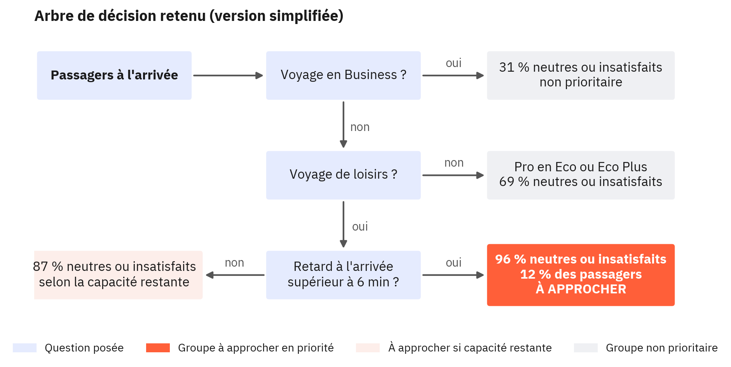
PARTIE 2 – DEUX MÉTHODES DE CIBLAGE
Un arbre de décision : trois questions simples pour choisir
Méthode 1 : arbre de décision (retenu)
Une suite de questions oui / non. Chaque signalement s'explique en une phrase à l'agent.
96 % de neutres ou insatisfaits parmi les approchés
Méthode 2 : gradient boosting
Le modèle le plus précis, utilisé comme référence. Ses décisions ne s'expliquent pas passager par passager.
Modèle le plus précis = gradient boosting
Lecture : en Eco ou Eco Plus, un voyageur de loisirs arrivé avec plus de 6 minutes de retard est neutre ou insatisfait dans 96 % des cas.
97 % de neutres ou insatisfaits parmi les approchés
Rush 3 – Satisfaction passagers
7
Notes:
Notre outil pose trois questions connues à l'atterrissage : le passager voyage-t-il en Business ? Pour ses loisirs ? Est-il arrivé avec plus de 6 minutes de retard ? Le groupe en orange, les voyageurs de loisirs en Eco arrivés en retard, est neutre ou insatisfait à 96 %. Nous avons comparé cet arbre à un modèle plus complexe, le gradient boosting : il ne fait qu'un point de mieux, mais il est difficile à expliquer à un agent ou au comité.

Slide 8
PARTIE 2 – RÉSULTATS
96 approchés sur 100 sont neutres ou insatisfaits
Sur 100 passagers approchés, selon la façon de les choisir
5 600 €
de gain net pour 1 000 passagers à l'arrivée, contre 2 300 € sans ciblage
96,1 %
sur 25 893 nouveaux passagers, mis de côté jusqu'à la fin et utilisés une seule fois
Neutres ou insatisfaits approchés
Arbre retenu
Approches inutiles (40 € chacune)
Méthodes comparées par validation croisée sur les passagers de l'enquête ; second fichier utilisé une seule fois, à la fin, sur le modèle déjà choisi.
Rush 3 – Satisfaction passagers
8
Notes:
Au hasard, on tombe sur 63 personnes neutres ou insatisfaites sur 100 : c'est déjà rentable, la question est donc qui approcher en premier. La règle simple « loisirs en Eco » monte à 90, l'arbre à 96. Résultat : environ 5 600 € de gain net pour 1 000 arrivées. Pour vérifier qu'il ne s'agit pas d'un hasard, le modèle a été testé une seule fois, à la fin, sur 25 893 autres passagers mis de côté : 96,1 %, quasi identique. Limite : sur 630 neutres ou insatisfaits pour 1 000 arrivées, la plupart restent hors d'atteinte faute de capacité ; ajouter des agents rapporte plus qu'améliorer le modèle.

Slide 9
CONCLUSION – PROFIL TYPE
Priorité : le vacancier en Eco arrivé en retard
Critère | P1 | P2 | P3
Connu à l'atterrissage | oui | oui | oui
Au moins aussi bon que la règle simple (90 %) | 96 % | 86 % | 60 %
Rentable (plus de 40 %) | oui | oui | oui
Ne dépasse pas la capacité (12 % au plus) | 11,6 % | 13,6 % | 5,2 %
Même résultat avec chaque classe à 1/3 | 96 % | 88 % | 60 %
Motif concret pour aborder le passager | le retard | non | non
Sans âge ni genre | oui | oui | oui
Critères remplis | 7 sur 7 | 3 sur 7 | 4 sur 7
P1
Voyage de loisirs, en Eco ou Eco Plus, arrivé avec plus de 6 minutes de retard
96 %
de neutres ou insatisfaits
12 %
des passagers, proche de la capacité (10 %)
P2 : pro, Eco ou Eco Plus, client non fidèle. P3 : Business, client non fidèle.
Rush 3 – Satisfaction passagers
9
Notes:
Les deux parties font ressortir trois profils. Nous les avons comparés avec sept critères issus du sujet et des contraintes du terrain. Seul P1, le voyageur de loisirs en Eco ou Eco Plus arrivé en retard, les remplit tous : 96 % de neutres ou insatisfaits, une taille proche de la capacité des équipes, et un motif clair pour l'aborder, un retard dont la compagnie est responsable. P2 reste une seconde priorité quand il est en retard ; P3 relève d'un choix commercial.

Slide 10
PROTECTION DES DONNÉES
Un nouvel usage des données, encadré par cinq conditions
1
Cadre légal
2
Effet uniquement positif
3
Données minimales
Analyse d'impact, information des passagers, droit de s'opposer au signalement.
Un signalement déclenche une attention (excuses, geste, aide), jamais un traitement défavorable.
Classe, distance, retard, fidélité, motif déclaré. Ni âge, ni genre, ni notes. Signalement supprimé après le vol.
4
Mineurs
5
Ce que voit l'agent
18 % des signalés : jamais ciblés en tant que tels, jamais approchés seuls ; l'agent s'adresse à l'adulte.
Nom, vol et motif : « voyage de loisirs en Eco, arrivé en retard ». Ni score, ni âge, ni mention de risque.
Rush 3 – Satisfaction passagers
10
Notes:
Le questionnaire servait à mesurer la satisfaction ; signaler des passagers aux agents, dont la plupart n'ont jamais répondu, est un nouvel usage. Il est acceptable à cinq conditions. Insister sur les mineurs : ils représentent 18 % des signalés car ils voyagent en famille, mais l'âge n'est pas utilisé et ils ne sont jamais approchés seuls. L'agent ne voit jamais de score.

Slide 11
Nos recommandations
Investir le budget
Approcher à l'arrivée
Prochaines étapes
• Embarquement en ligne et wifi en Eco : viser 5 sur 5
• Réservation en ligne ensuite
• Confort cabine réservé à la Business
• Ponctualité : moins de 15 minutes de retard
• En priorité : loisirs, Eco ou Eco Plus, plus de 6 min de retard
• Déployer l'arbre de décision, sans âge ni genre
• Renforcer les équipes sur les vols de loisirs en retard
• Pilote sur quelques vols, avec groupe témoin
• Tester wifi et embarquement sur quelques lignes
• Obtenir la vraie répartition des passagers par classe
Merci. Nous répondons à vos questions.
Notes:
Résumer en trois colonnes : où investir, qui approcher, et les prochaines étapes. Le gain dépend du taux réel de passagers récupérés (de −400 € à +17 600 € pour 1 000 arrivées selon les hypothèses) : d'où le pilote avec groupe témoin avant de généraliser. Ouvrir aux questions.

